Slide 1

Exercícios
Propriedades periódicas
3⁰ ano - 2026
Apostila 1
Aula 07
Prof. Sussumu

Slide 2
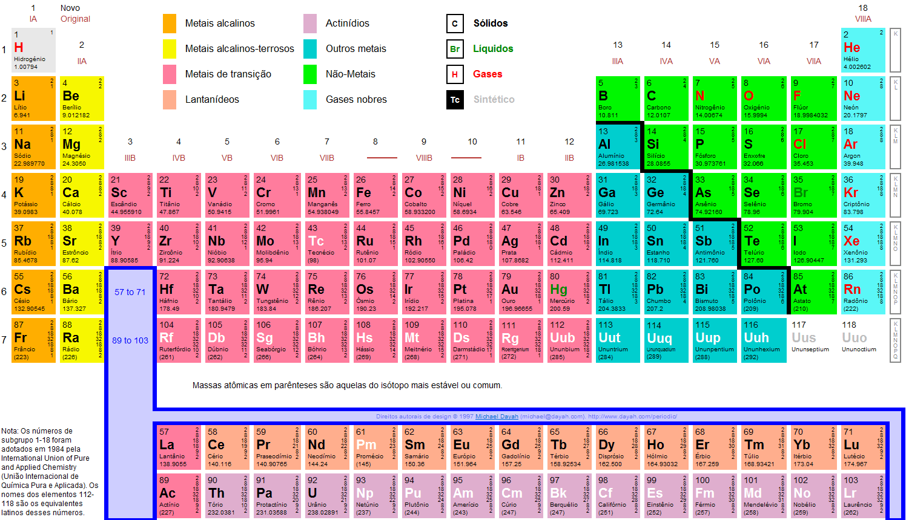
Exercício 01
(Uerj – Adaptada) O rompimento da barragem de contenção de uma mineradora em Mariana (Mg) acarretou o derramamento de lama contendo resíduos poluentes no rio Doce. Esses resíduos foram gerados na obtenção de um minério composto pelo metal de menor raio atômico do grupo 8 da tabela de classificação periódica. A lama levou 16 dias para atingir o mar, situado a 600 km do local do acidente, deixando um rastro de destruição nesse percurso. Caso alcance o arquipélago de Abrolhos, os recifes de coral dessa região ficarão ameaçados.
O metal que apresenta as características químicas descritas no texto é denominado:
a) Ferro b) zinco c) sódio d) níquel e) mercúrio
Olhando para a tabela periódica, o metal do grupo 8 que possui menor número atômico, portanto menor raio atômico, é o Ferro.
Gabarito: A

Slide 3
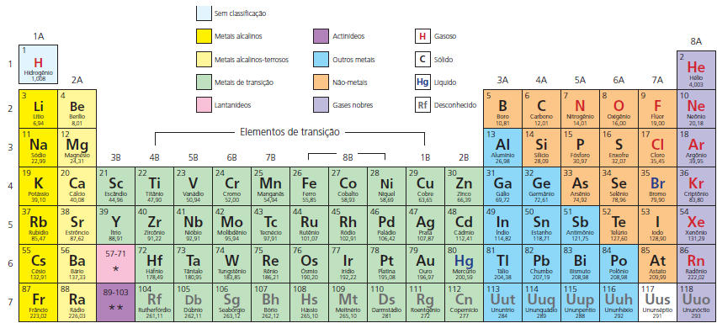
Exercício 02
(Ifsul-RS) Espécies isoeletrônicas são aquelas que apresentam o mesmo número de elétrons. Dados os íons isoeletrônicos S²⁻ , Cl¹⁻ , K¹⁺ e Ca⁺²⁺. O que possui o maior raio iônico é
S^{2–}
Cℓ^{1–}
K¹⁺
Ca²⁺
Gabarito: A
K ⇒ 4⁰ período ⇒ 4 camadas: o cátion K¹⁺ tem 3 camadas porque perde o único elétron existente na quarta camada.
Ca ⇒ 4⁰ período ⇒ 4 camadas: o cátion Ca²⁺ tem 3 camadas porque perde os dois elétrons existentes na quarta camada.
S e Cℓ⇒ 3⁰ período ⇒ 3 camadas: os ânions S²⁻ e Cl¹⁻ continuam apresentando 3 camadas porque os elétrons são acrescentados na última camada do átomo.
O S²⁻ tem maior raio atômico porque para espécies químicas com o mesmo número de camadas, quanto menor o número atômico (carga nuclear), maior será o raio.

Slide 4
Exercício 03
Considere as distribuições eletrônicas a seguir:
Aℓ: 1s² 2s² 2p⁶ 3s² 3p¹
Cℓ: 1s² 2s² 2p⁶ 3s² 3p⁵
K: 1s² 2s² 2p⁶ 3s² 3p⁶ 4s¹
Organize esses elementos em ordem crescente de
a) raio atômico:
Cℓ < Aℓ < K
b) energia de ionização:
K < Aℓ < Cℓ
c) eletronegatividade:
K < Aℓ < Cℓ

Slide 5
Exercício 04
Denominamos efeito fotoelétrico emissão de elétrons por uma superfície metálica quando ocorre incidência de luz sobre ela. Esse efeito foi estudado a fundo por Albert Einstein, e permitiu o desenvolvimento automático de portas em elevadores.
A emissão de elétrons por um metal pode gerar uma corrente, que aciona um dispositivo capaz de abrir ou fechar a porta. Entre os elementos citados abaixo, o que deve emitir elétrons mais facilmente é o
a) Flúor b) oxigênio c) nitrogênio d) carbono e) sódio
O sódio (Na) deve emitir elétrons mais facilmente por ser um metal
Gabarito: E

